Slide 1
Кто кровь за Отчизну свою прольет, того никогда не забудет народ
ГАПОУ МО
“Кандалакшский индустриальный колледж”
Смыслов Андрей (16 лет)
Руководитель: Зелинская А.И
Педагог дополнительного образования

Slide 2
В июле 1787 года Турция ультимативно потребовала от России возвращения Крыма, отказа от покровительства Грузии и согласия на осмотр проходящих через проливы русских торговых судов.
Не получив удовлетворительного ответа, турецкое правительство 12 (23) августа 1787 года объявило России войну. В свою очередь, Россия решила воспользоваться ситуацией, чтобы расширить свои владения в Северном Причерноморье за счет полного вытеснения оттуда турецких войск.

Slide 3
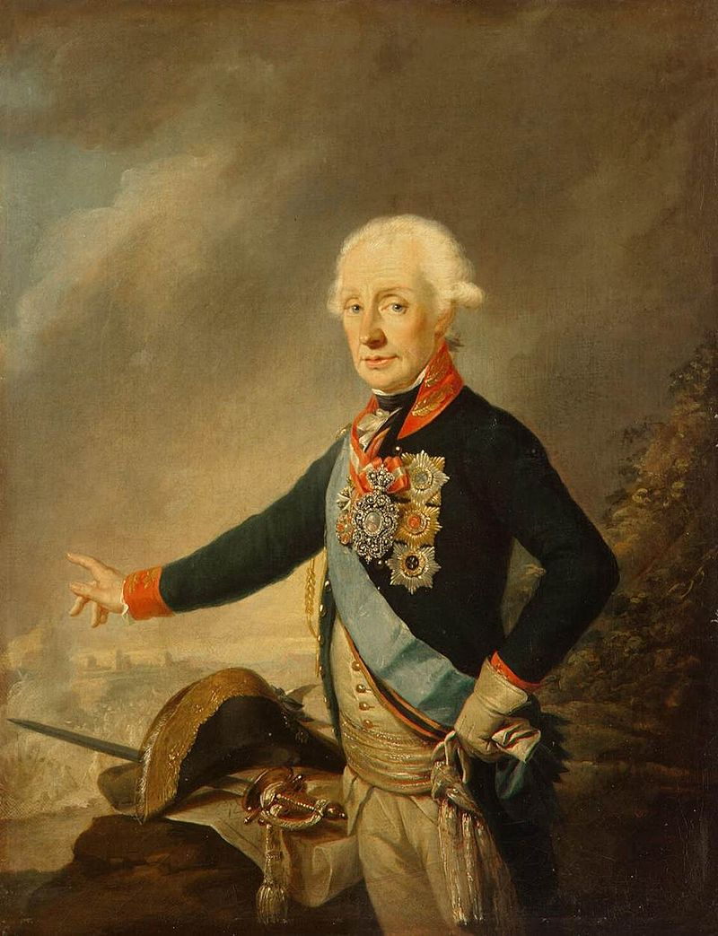
Российские военачальники и дипломаты сознавали, что успешному завершению мирных переговоров с Турцией значительно способствовало бы взятие Измаила.
6 ноября военный главнокомандующий предписал генерал-аншефу А. В. Суворову принять командование частями, для осады Измаила. Суворов 7 (18) декабря 1790 года направил коменданту Измаила ультиматум с требованием сдать крепость. Ультиматум был отклонен.

Slide 4
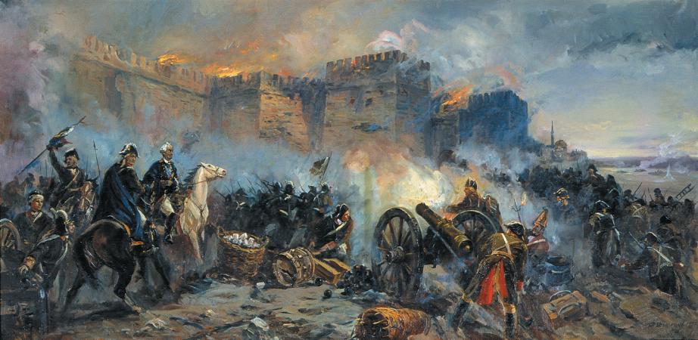
9 декабря собранный Суворовым военный совет постановил незамедлительно приступить к штурму, который был назначен на 11 декабря.
В 3 часа ночи 11 (22) декабря 1790 года взвилась первая сигнальная ракета, по которой войска оставили лагерь, и перестроившись в колонны, выступили к назначенным по дистанции местам. В половине шестого утра колонны двинулись на приступ.

Slide 5
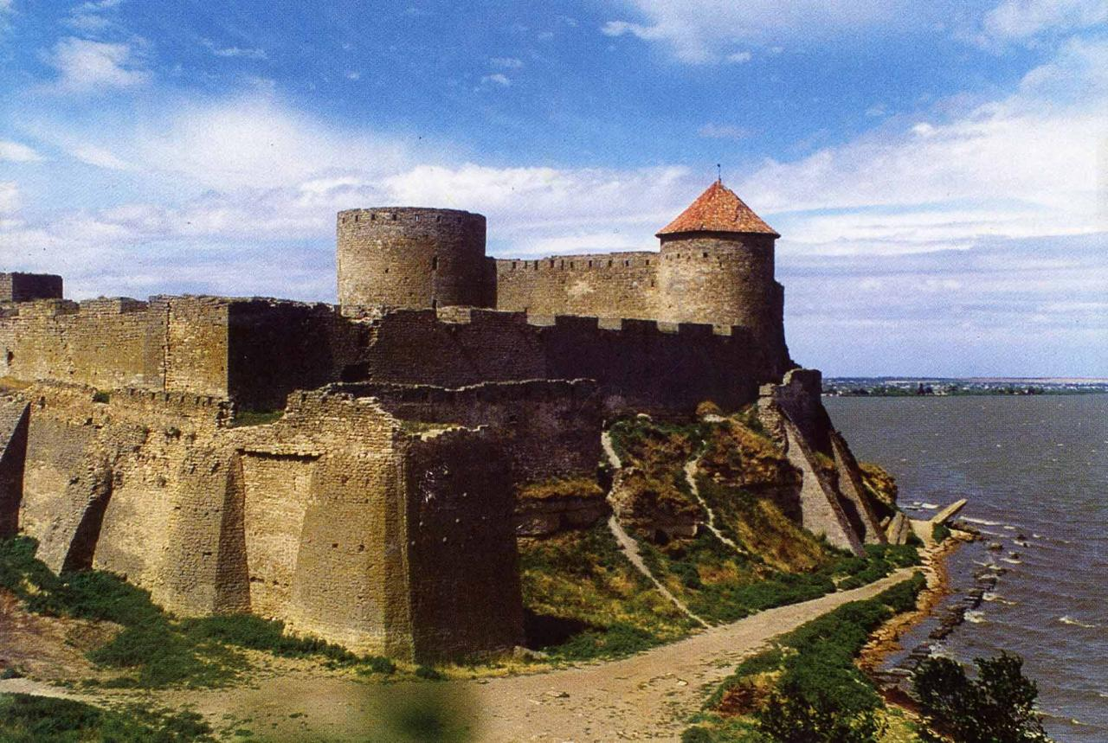
Под руководством немецких и французских инженеров турки превратили Измаил в мощную крепость. На 11 бастионах располагалось 260 орудий. Гарнизон Измаила составляли 35 тысяч человек.

Slide 6
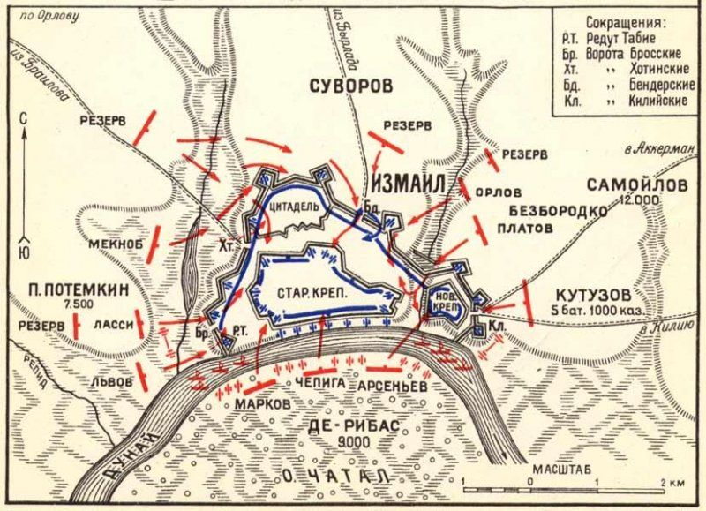
При наступившем дневном свете стало ясно, что вал взят, неприятель вытеснен из крепостных верхов и отступает во внутреннюю часть города. Русские колонны с разных сторон двинулись к центру города — справа Потемкин, с севера казаки, слева Кутузов, с речной стороны де-Рибас.

Slide 7
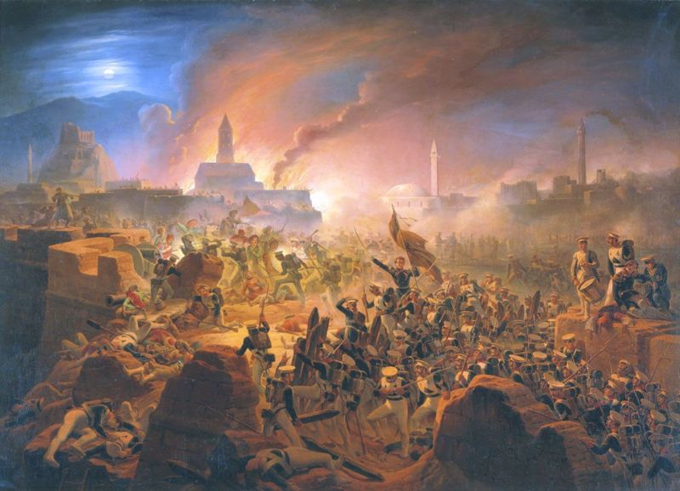
Начался новый бой. В час дня победа была одержана. Однако бой ещё не был закончен. Неприятель пытался нападать на отдельные русские отряды.

Slide 8
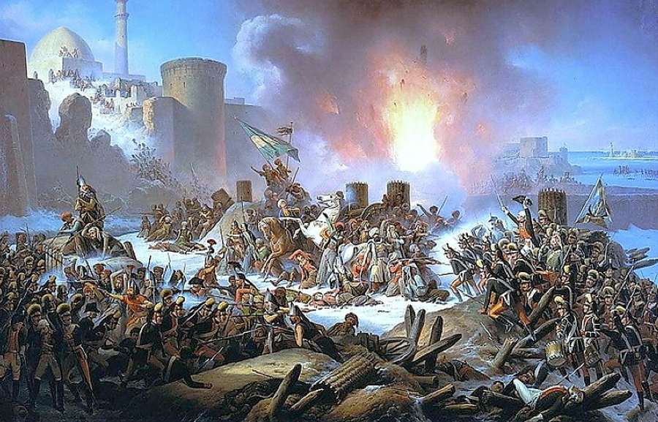
Суворов ввёл в дело резерв — егерей, которые быстро оттеснили татар в прибрежные плавни
Суворовские егеря действовали традиционно беспощадно и профессионально.
К 16 часам Измаил пал

Slide 9
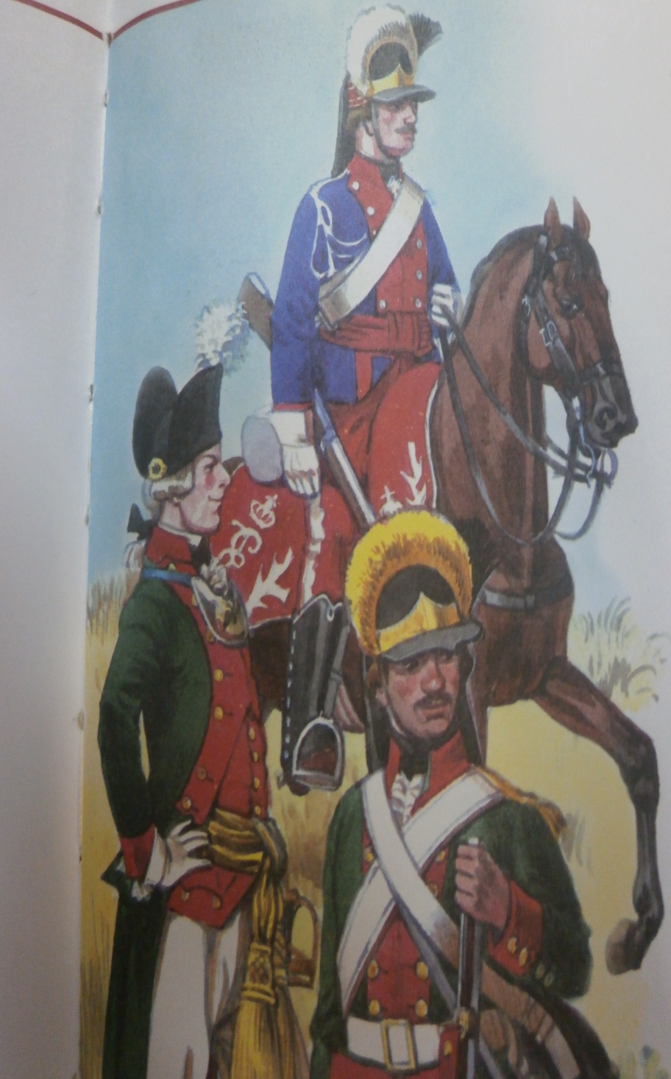
“Мне солдат дороже себя.
Свой пай съедай, а солдатский солдату отдавай.
Три воинских искусства: первое- глазомер, второе- быстрота, третье- натиск.
Быстрота и натиск- душа настоящей войны.
Где тревога, туда и дорога, где ура- туда и пора, голова хвоста не ждет.
Неприятелю время давать не должно, пользоваться сколько можно его наималейшей ошибкой и брать его всегда смело со слабейшей стороны. “
А. Суворов

Slide 10
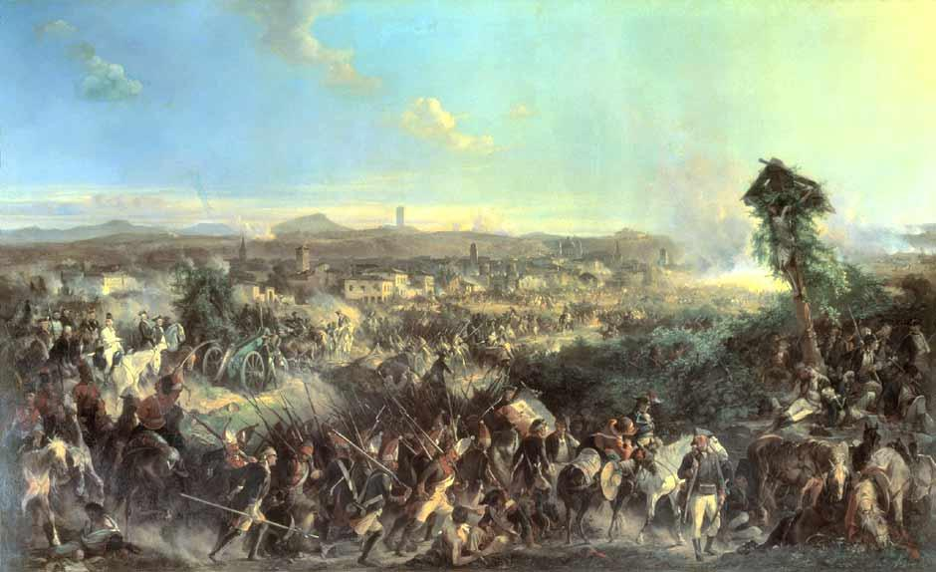
Потери турок были огромны. Из всего гарнизона спасся только один человек.
У русских было убито 64 офицера (1 бригадир, 17 штаб-офицеров, 46 обер-офицеров) и 1816 рядовых; ранено 253 офицера (из них три генерал-майора) и 2450 низших чинов. Общие потери составили 4582 человека.
Впоследствии Суворов говорил, что он отважился на такое единственный раз в жизни.

Slide 11
Покорение Измаила имело большое политическое значение. Оно повлияло на дальнейший ход войны и на заключение в 1792 году Ясского мира между Россией и Турцией, который подтвердил присоединение Крыма к России и установил русско-турецкую границу по реке Днестр. Тем самым все северное Причерноморье от Днестра до Кубани было закреплено за Россией

Slide 12
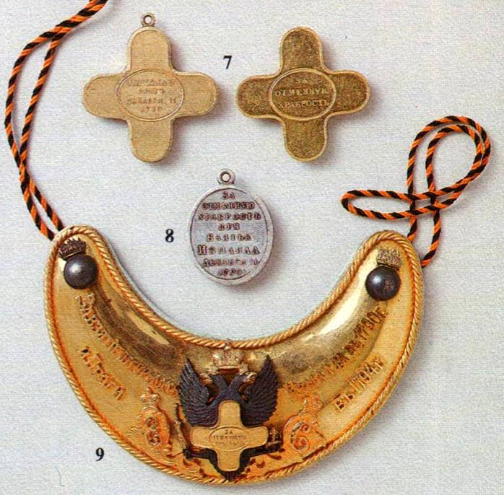
Победе под Измаилом был посвящён гимн «Гром победы, раздавайся!», считавшийся до 1816 года неофициальным гимном России.
Надписи: «За отменную храбрость» на лицевой стороне и «Измаил взят декабря 11 1790» на обратной.

Slide 13
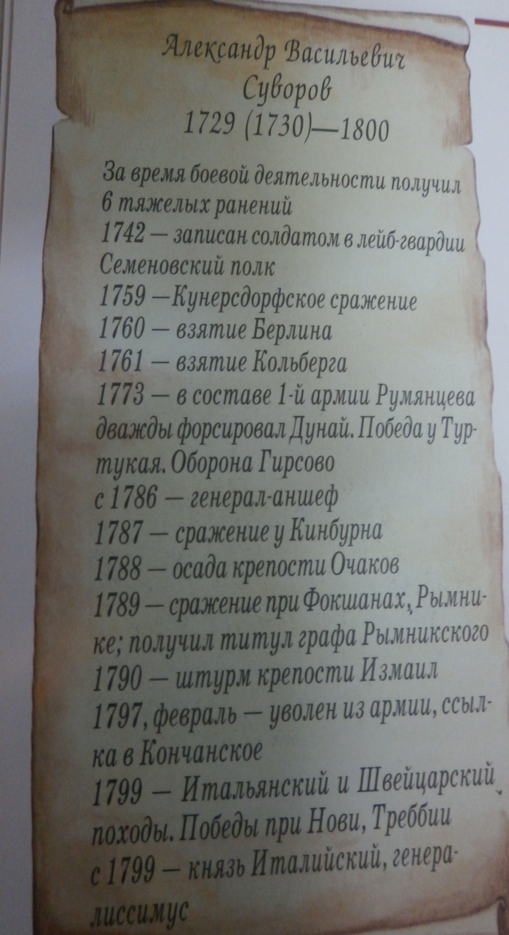
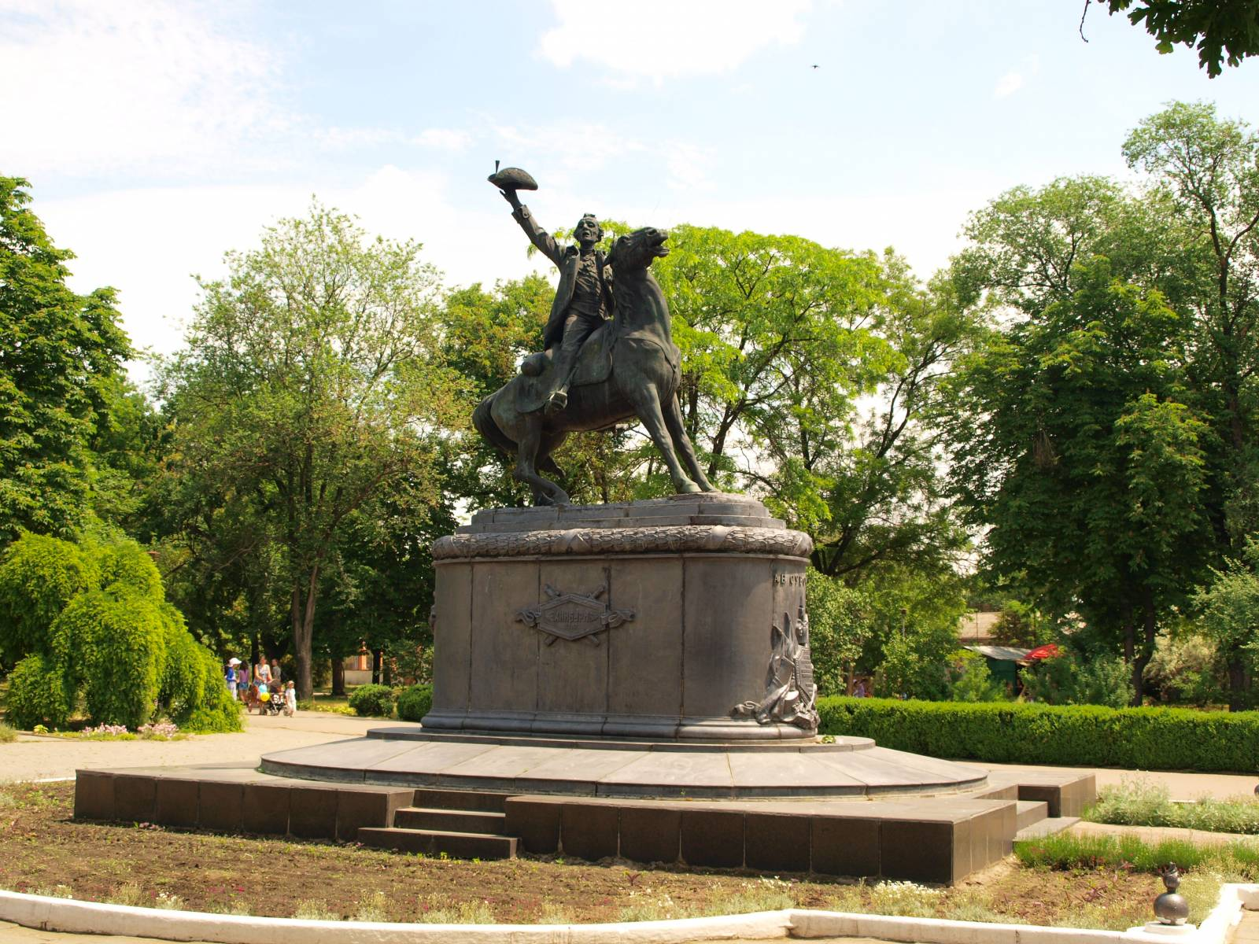

Slide 14
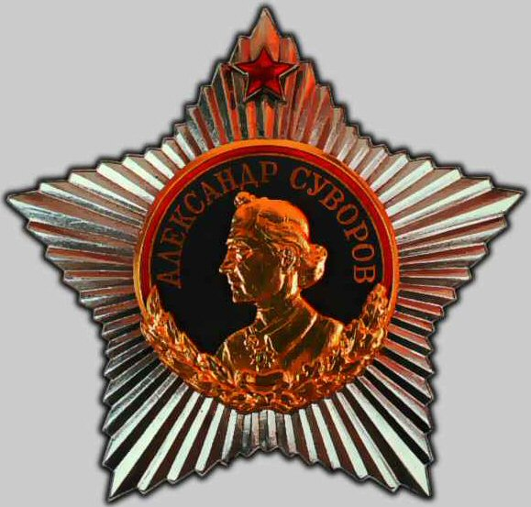
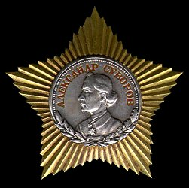
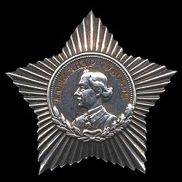
Орден Суворова — советская награда времён Великой Отечественной войны. Учреждён Указом Президиума Верховного Совета СССР от 29 июля 1942 года, одновременно с орденами Кутузова и Александра Невского. Орденом Суворова награждались командиры Красной Армии за выдающиеся успехи в деле управления войсками. Также награждались войсковые части за победы в боях за Родину в Отечественной войне.

Slide 15
Использованные источники
Артемов В.В Великие Русские полководцы-Москва "РОСМЕН" 2002 год
Лубченков Ю. Русские полководцы-Москва “Белый город” 2002 год
https://ru.wikipedia.org/

